Slide 1
Проект «КЛАССНЫЙ УГОЛОК»
Выполнил Ивонин Роман
Ученик 1»А» класса
Научный руководитель
Табунщикова И.В.

Slide 2
Оглавление
1. Введение
2. Цели и задачи
3. Выбор и анализ нескольких идей
4. План работы над проектом
4.1 Выбор материалов и инструментов
4.2 Технология изготовления изделия
5. Самооценка
6. Список средств информации

Slide 3
1.Введение
Классный уголок – зона школьного кабинета, в которой расположены список учеников, фотографии класса, расписание уроков, список именинников и много другой полезной и важной информации. Поэтому он должен быть в каждом классе и удовлетворять собой все его потребности в рамках установленного в школе порядка, а так же, осуществлять взаимообмен информацией между педагогом и учениками.

Slide 4
2. Цели и задачи
Главной целью создания классного уголка является оформление школьного кабинета, в соответствии со всеми потребностями учеников, а так же с установленными в нашей школе правилами и распорядком.
Перед созданием данного проекта передо мной стояло несколько важных задач:
Провести поисковую работу по сбору информации об оформлении классных уголков
Учесть потребности учеников начальной школы и адаптировать уголок к ним
Сопоставить целесообразность изготовления собственного или приобретения уже готового классного уголка
Придумать и выполнить технологию работы по созданию классного уголка

Slide 5
3.Выбор и анализ нескольких идей
Прежде, чем приступить к работе, мне было необходимо изучить множество интернет – ресурсов, предлагающих готовые классные уголки.

Slide 6
4.План работы над проектом
Прежде чем приступить к созданию своего изделия мне было необходимо продумать четкий план и порядок действий, определиться с выбором материалов и инструментов, понять каким образом сделать свой классный уголок таким, что бы он был прочным, долговечным и красивым, а так же отвечающим всем требованиям, которые предъявляются к оформлению классного кабинета учеников начальной школы.

Slide 7
4.1 Выбор материалов и инструментов
Современный рынок предлагает огромный ассортимент художественных материалов для воплощения любых творческих идей. Но главное требование, которое я ставил перед собой – это экологичность и безопасность моего изделия.
4.1 Выбор материалов и инструментов
Современный рынок предлагает огромный ассортимент художественных материалов для воплощения любых творческих идей. Но главное требование, которое я ставил перед собой – это экологичность и безопасность моего изделия.

Slide 8
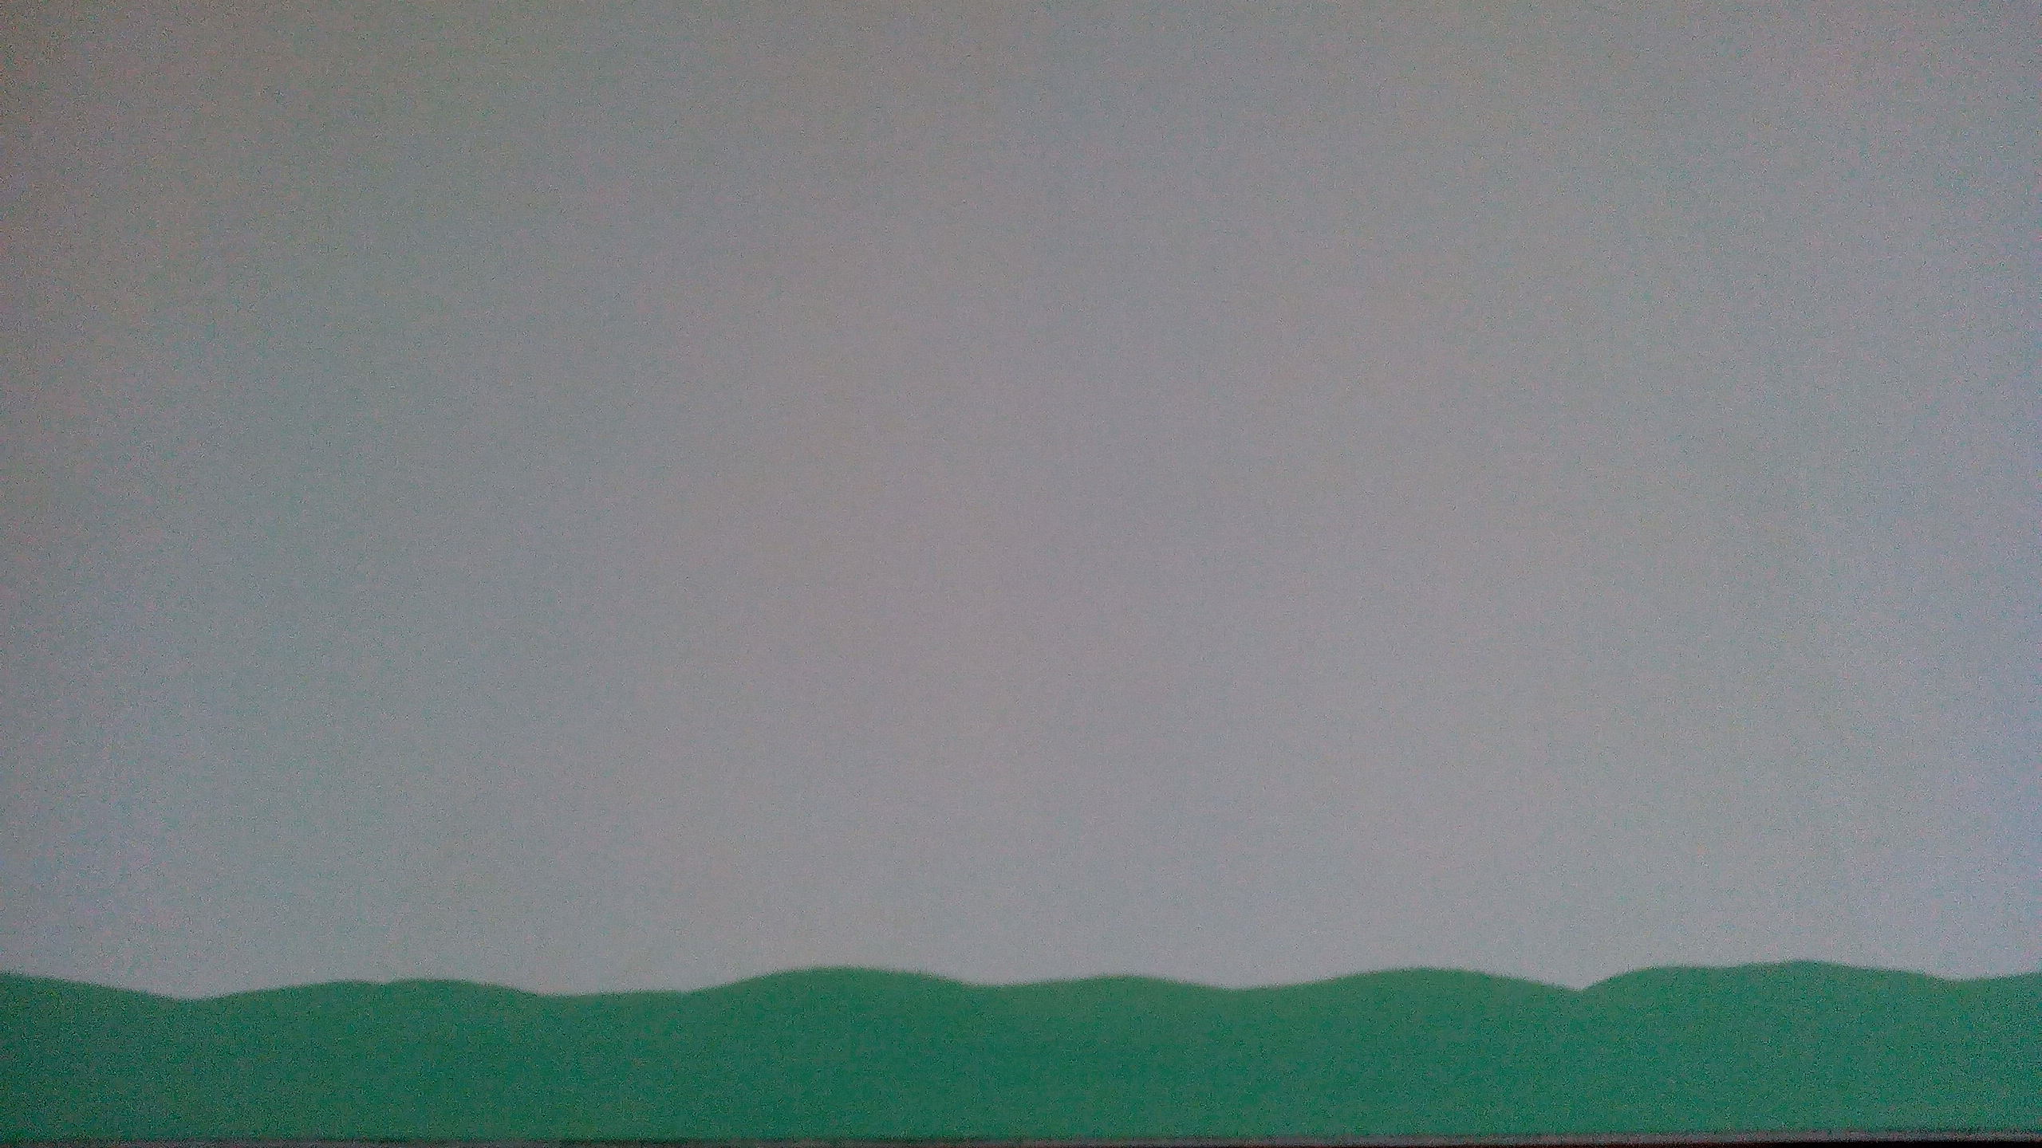
4.2 Технология изготовления изделия
На начальном этапе работы я при помощи родителей покрыл поверхность фанеры необходимым фоновым цветом.

Slide 9
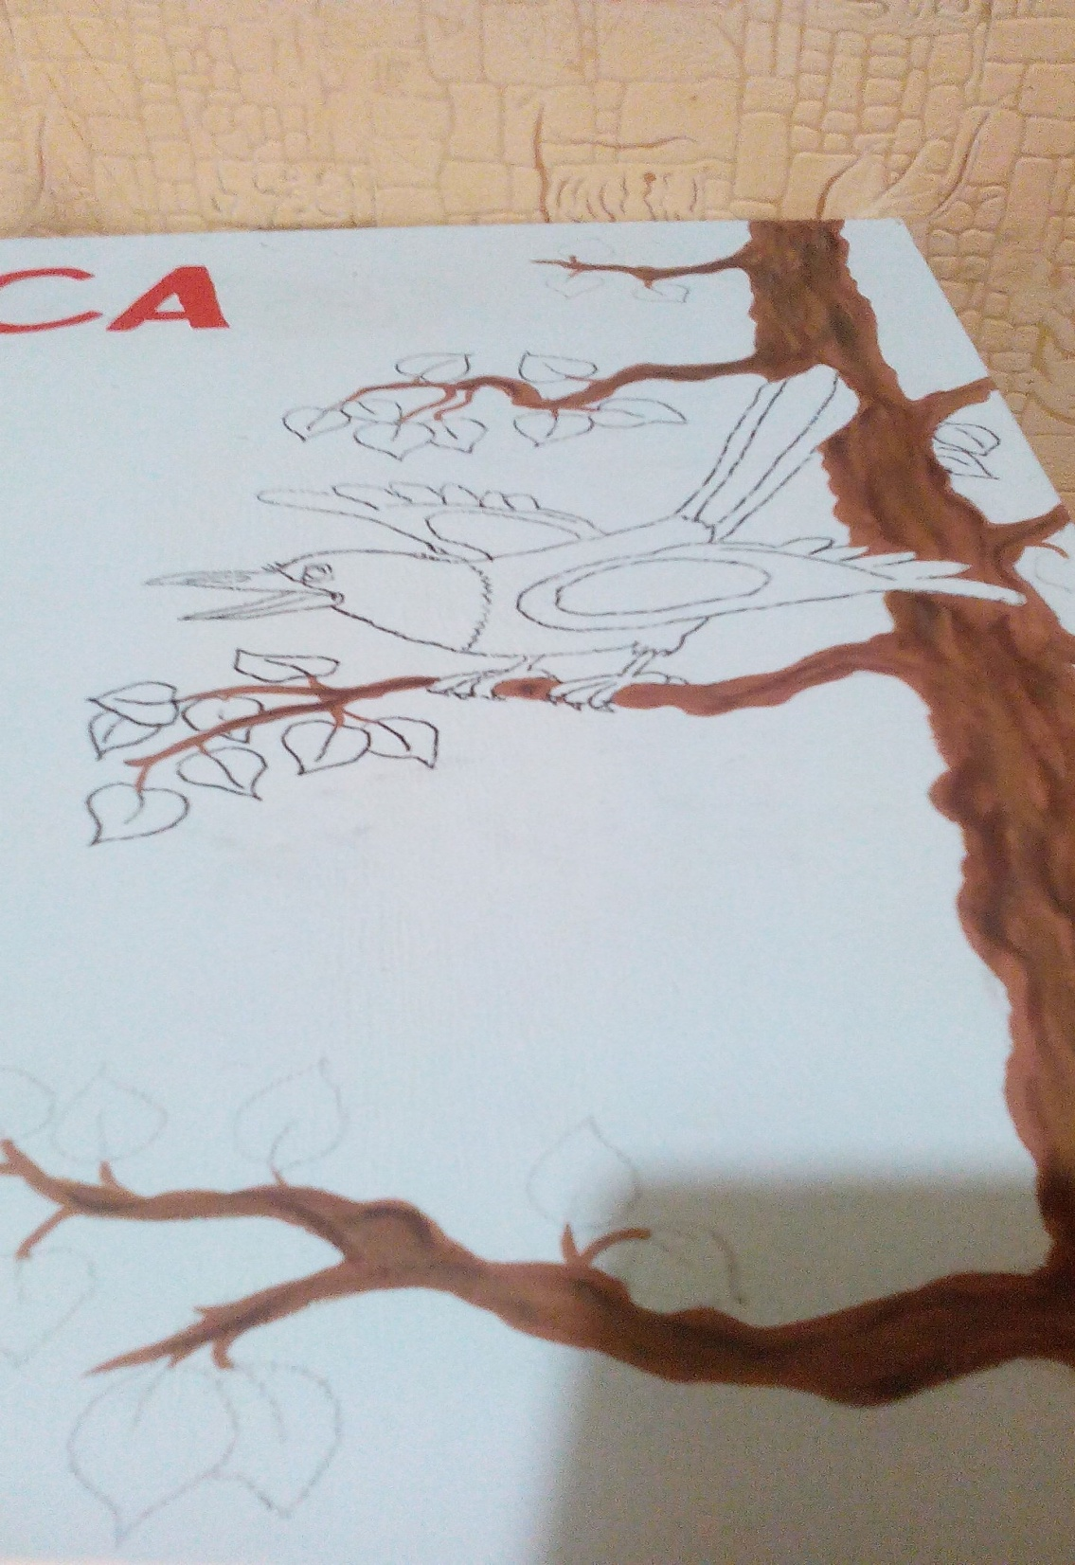
Из нескольких интернет ресурсов мной были выбраны картинки для классного уголка, которые я распечатал и перевел через копировальную бумагу на фанеру.

Slide 10
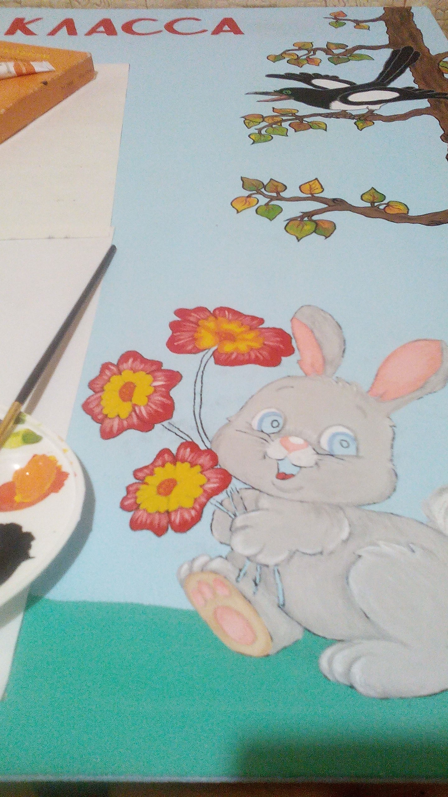

Slide 11
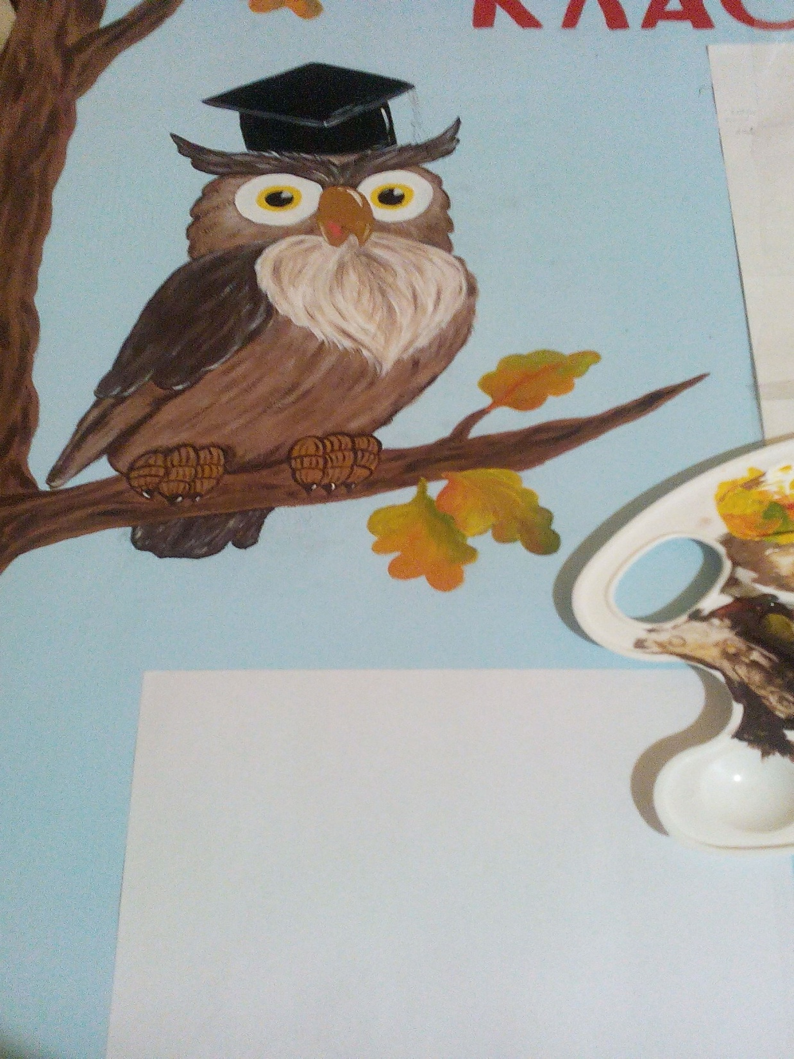
Так как я не имею достаточных навыков для столь масштабной работы, рисовать и раскрашивать мне помогала моя мама.

Slide 12
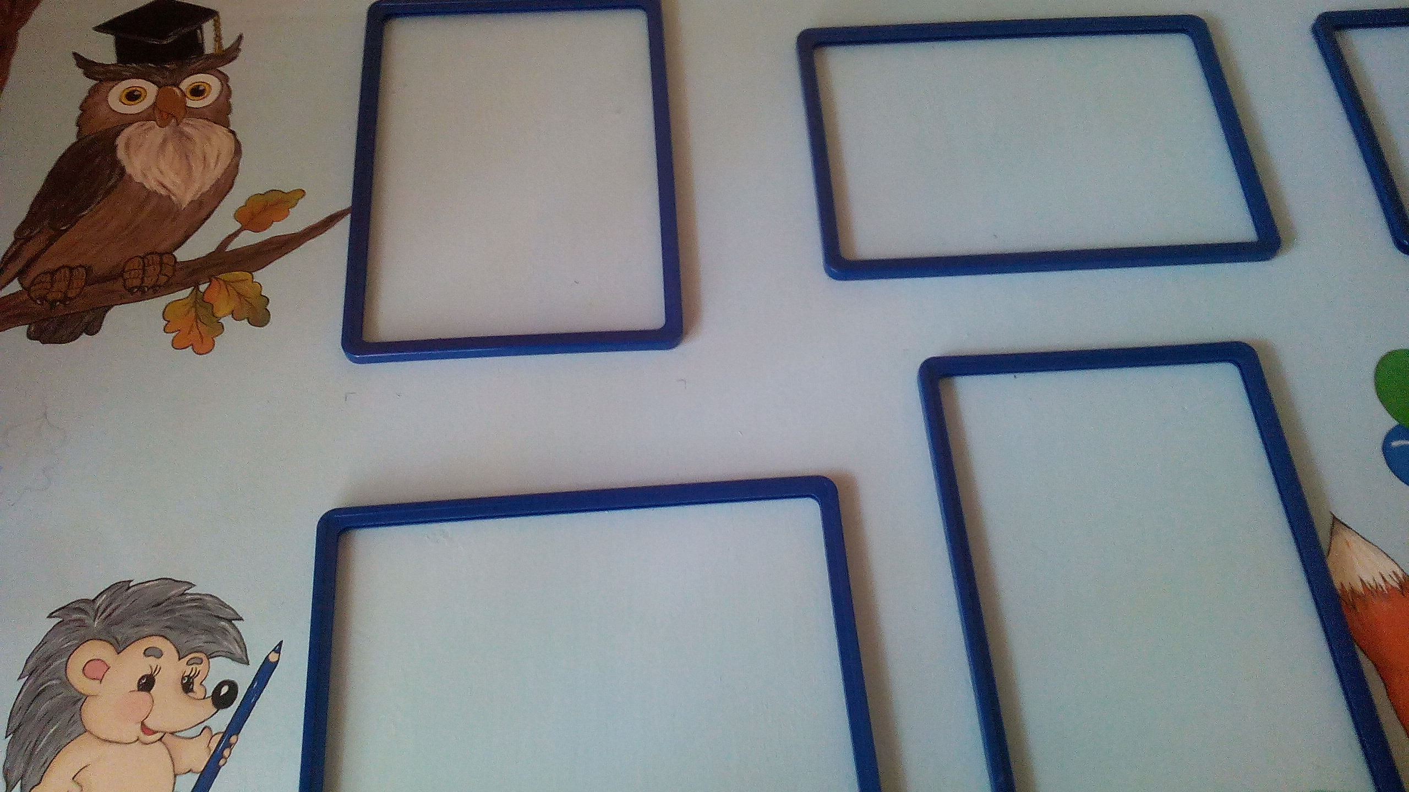
Далее мы приобрели рамки для оформления нашего уголка и приклеили их к заготовке.

Slide 13
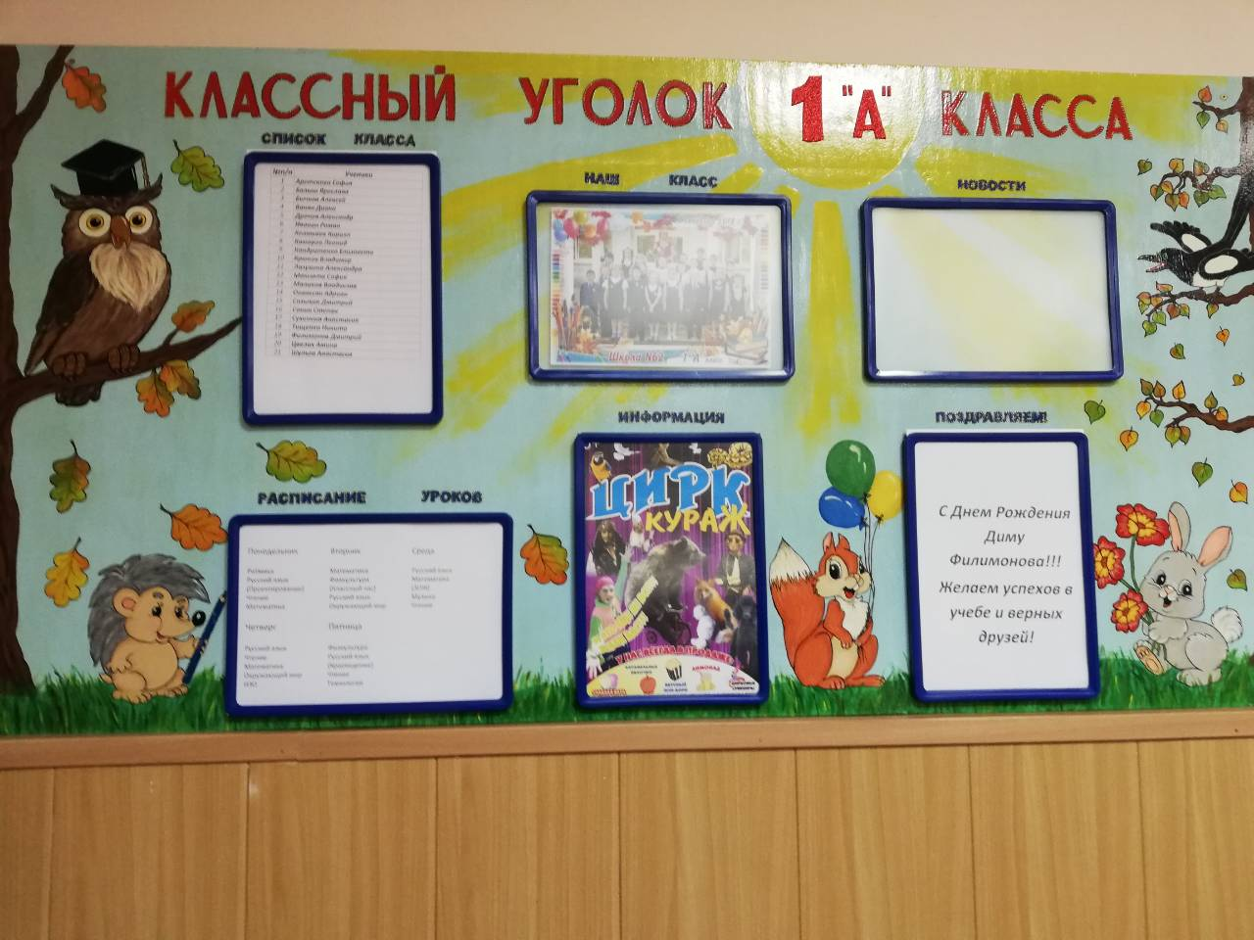
Вся необходимая информация была распечатана и вставлена в них. Таким образом, наш уголок был готов.

Slide 14
5.Самооценка
Я считаю, что я полностью добился поставленных перед собой целей. Изготовил уникальный классный уголок, отвечающий всем требованиям учеников начальной школы, абсолютно экологичный, который на данном этапе является не просто доской информации, а настоящим украшением нашего классного кабинета.

Slide 15
6.Список средств информации
• Интернет ресурсы

